Slide 1
客旅寄居者的社会认同 徐理强长老 CGCM_10.2022

Slide 2
客旅寄居者的社会认同
经文:彼前2:11; 创23:4; 诗39:12
1.大卫王也是客旅寄居者诗39:12？
2.亚伯拉罕争取的社会认同创23:1-18
3.客旅寄居者需要的社会条件徒19:23-41
4.我们下一代需要争取社会认同？

Slide 3
经文
親愛的,你們是客旅,是寄居的.彼前2:11
亞伯拉罕起來...對赫人說:我在你們中間是外族人,是寄居的. 创23:4
因為我在你面前是客旅,是寄居的,像我列祖一般.诗39:12

Slide 4
外族人、客旅、寄居者
基督徒是天国的子民,严格来说在地上是客旅,寄居者;所以基督徒有双重身份
因此大卫虽然是以色列的国王,是以色列人;可是从双重身份的角度来说:大卫在世界上也算是客旅,寄居者
可是这身份并不影响他对国家、社会的认同,投入,参与, 和责任
今天,我们第一代移民很容易看自己在美国是中国人,客旅,寄居者,因此不关心美国社会的事情
别忘记自己有双重身份

Slide 5
我们片面认同会影响下一代
假如我们认为自己只需要传福音,建造教会,不需要参与美国社会生活,很可能是错误应用圣经对客旅寄居者双重身份的意义
我们的下一代并不像我们这样:很自然看自己是客旅寄居者,他们对与主流文化认同比我们重视,关心自己是否Fit in
他们放弃基督信仰,很可能因为带着信仰更难Fit-in,也无法认同我们这一代对客旅、寄居的理解和应用

Slide 6
亚伯拉罕是外族人,客旅,寄居者
耶和华呼召亚伯拉罕离开本地,本族,父家,移民到迦南地去
他在迦南地寄居,住了62年后,妻子撒拉去世(撒拉65-127岁在迦南)
虽然他是迦南地的外族人,客旅,可是因为要埋葬撒拉,他还需要向迦南地的赫人买一块地
创世纪23章详细描述亚伯拉罕买地的故事,说明客旅、寄居者有一天必须面对自己的双重身份,在迦南地落地生根

Slide 7
亚伯拉罕以寄居者身份买坟地 创23：1-18
撒拉享壽一百二十七歲,死在迦南地的希伯崙.亞伯拉罕起來哀悼撒拉,為她哭泣.然後,亞伯拉罕對当地的赫人說:我在你們中間是外族人,是寄居的.請給我你們的一塊墳地,我好埋葬我的亡妻,使她不显露在我的面前.赫人回答亞伯拉罕說:我主請聽.你在我們中間是一位尊貴的王子,只管在我們最好的墳地裏埋葬你的死人;我們沒有一人會拒絕你在他的墳地裏埋葬你的死人.於是,亞伯拉罕起來,向當地的百姓赫人下拜,對他們說:你們若願意讓我埋葬我的亡妻,使她不显露在我面前,就請聽我,為我求瑣轄的兒子以弗崙,把他田地盡頭的麥比拉洞賣給我.他可以按照足價賣給我,作為我在你們中間的墳地.
那時,以弗崙正坐在赫人中間.赫人以弗崙就回答亞伯拉罕,說給所有出入城門的赫人聽:不,我主請聽.我要把這塊田送給你,連田間的洞也送給你,在我同族的人眼前都給你,讓你埋葬你的死人.亞伯拉罕就在當地的百姓面前下拜,對以弗崙說,也給當地百姓聽:你若應允,請你聽我.我要把田的價錢給你,請你收下,我就在那裏埋葬我的死人.以弗崙回答亞伯拉罕說:我主請聽.四百舍客勒銀子(=5.6kg=$4000*)的地,在你我中間算甚麼呢？只管埋葬你的死人吧!亞伯拉罕聽從了以弗崙,就照著他說給赫人聽的,把買賣通用的銀子,秤了四百舍客勒銀子給以弗崙.於是,以弗崙把那塊位於幔利對面的麥比拉田,和其中的洞,以及田間周圍的樹木,在所有出入城門的赫人眼前,都賣給亞伯拉罕作為他的產業. *以今天工人的工资来算=$150,000

Slide 8
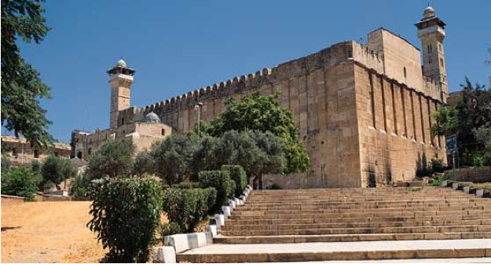
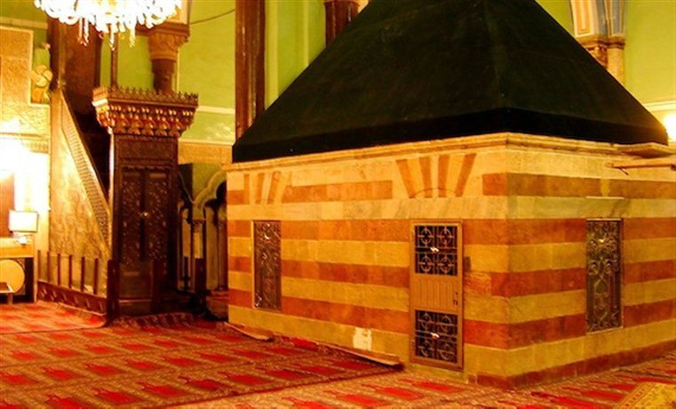
麦比拉洞

Slide 9
亚伯拉罕向赫人买地
创世纪对这买卖的交易记载很详细;很可能作者想要借这例子教导我们需要落实客旅、寄居的身份
当时虽然没有买卖房地产明文规定的法律,买卖的社会规矩却非常清楚
1.在众人的面前公开交易;需要有证明
2.讨价还价非常婉转Tactful但是立场坚定
3.交易中很注重人际关系
4.亚伯拉罕在赫人社会中是客旅寄居者,可是地位很高;赫人社会接纳亚伯拉罕,尊重他,让他落地生根

Slide 10
美国社会的成功条件
寄居者需要成功才能被接纳,可是不能炫耀自己;也需要社会有公平公义的制度
当年亚伯拉罕在赫人社会中成功,条件可能跟今天美国社会的一样;可以参考两本书:
1.Coming Apart: Charles Murray讨论成功因素
2.Hillbilly Elegy: JD Vance讨论美国下层白人失败的理由
1.整全家庭体制,健康家庭关系
2.勤劳,受过好教育
3.诚实守规矩;不犯法
4.有信仰生活(*其他地方不一定)

Slide 11
客旅寄居者需要的社会条件
1.社会有注重平等人权的法律
2.对外族、客旅、寄居者有尊重,赋予法律地位
3.有公道正直的执法官员
路加在使徒行传中:最少4次提到罗马政府公义的社会制度对早期教会有很大帮助
最详细清楚的一段记载在徒19:23-41
徒19章背景:以弗所庙里的神像据说是从天上掉下来一块像女神的大石头;保罗在以弗所传福音导致拜亚底米的人减少,因此影响造神龛银匠行业的生意

Slide 12
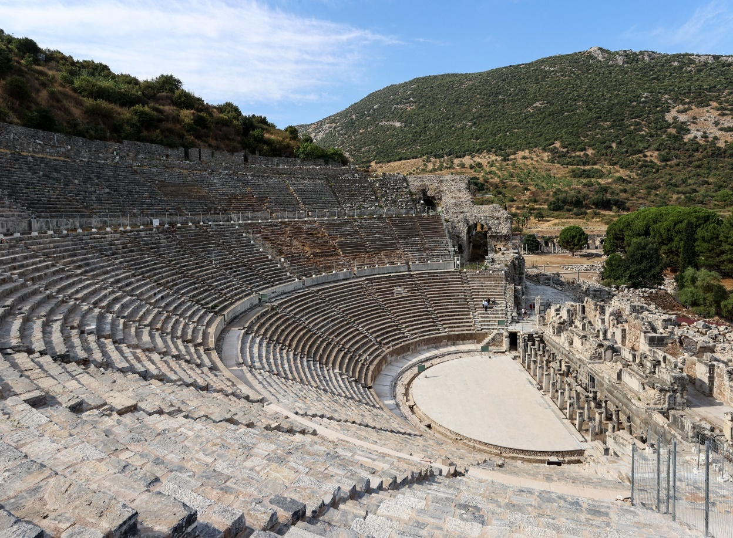
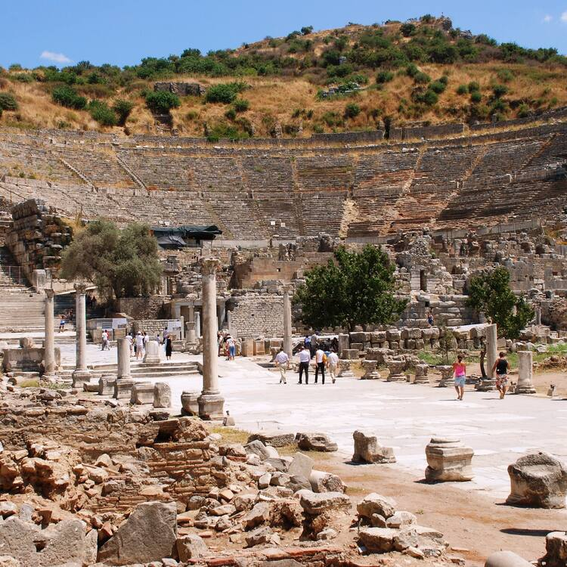
以弗所大剧场

Slide 13
以弗所的骚动 徒19:23-41
那時,因這道而起的騷動不小.有一個銀匠,名叫底米丟,是製造亞底米神龕的.他聚集同行的工人,說:諸位,你們知道我們是倚靠這生意發財的.你們看到這保羅不但在以弗所,也幾乎在亞細亞全地,迷惑了許多人,說:人手所做的不是神.這樣,不僅我們這行業陷入被藐視的危險,就是大女神亞底米的廟也要被人輕看,連女神的威望也受損害了.眾人聽見,就怒氣沖沖,喊著說:大哉,以弗所人的亞底米!於是滿城都騷動起來.眾人抓住與保羅同行的該猶和亞里達古,齊心衝進劇場.聚集的人亂成一團,有的喊這個,有的喊那個.猶太人把亞歷山大推出去,他就做手勢,要向民眾申訴.但他們一認出他是猶太人,就異口同聲喊著:大哉,以弗所人的亞底米!約喊了兩小時.
城裏的書記官出来安撫群眾,說:以弗所人哪,誰不知道我们是看守大亞底米的廟,和從宙斯那裏降下來的神像的呢?既然這些事是駁不倒的,你們就要安靜下來,不可妄動.你們把這些人帶來,他們並沒有偷竊廟中之物,也沒有褻瀆我們的女神.如果底米丟和他同行的人要控告任何人,可以提出来在法庭或省长面前诉讼.如果还有別的事情,可以在合法的集會裏谋求解決.今日的擾亂本是無緣無故的,我們說不出任何的理由來,因此可能有被控告的危險.他說完這些話,就叫眾人散會.

Slide 14
以弗所人的骚乱
以弗所城的骚乱有信仰的原因,有经济文化的原因;也掺入种族歧视的原因
以弗所书记对群众的讲话,是使徒行传中记载非基督徒讲话最长的一段
1.肯定以弗所拜亚底米的宗教立场
2.支持保罗传福音的言论自由人权,只要他不犯法
3.虽然以弗所是非基督教拜偶像的社会,但是其法律制度非常完整,可以公平解决社会矛盾:有诉讼的途径,也有解决意见分歧的法定聚集

Slide 15
圣经对无神社会多半是负面的看法
创世纪对赫人社会正面的描述,和使徒行传对罗马社会正面的描述,是圣经里比较少有的
圣经比较多的是说明无神社会在撒旦的掌管下,因此敌视在世界上寄居的天国子民
举例:启示录中对无神社会描述一般都是负面的:比如启11章无神世界对两个见证人的迫害;12章撒旦在世界上对妇人的迫害等

Slide 16
无神社会中神对客旅寄居者的保护
龍見自己被摔在地上,就迫害那生男孩子的婦人.於是有大鷹的兩個翅膀賜給婦人,讓她能飛到曠野,到自己的地方,躲避那蛇.她在那裏受供養一載二載半載.蛇在婦人背後,從口中噴出水來,像河一樣,要將婦人沖走.地卻幫助了婦人,開口吞了從龍口噴出來的水.於是龍向婦人發怒,去與她其餘的兒女作戰,就是與那些遵守神命令、為耶穌作見證的. 启12:13-17

Slide 17
缺乏社会公义时,神对他子民的保护
我们每时每刻都需要神的保护拯救
神用三种方法来保护拯救我们
1.神自己亲自出手拯救我们
2.神改变社会环境条件保护我们
3.神教导我们,加添我们力量智慧去处理情况
可是我们需要注意:启示录21:24-26两处提出今世的美好荣华的文化要被带进新城耶路撒冷:
列国要借着城的光行走,地上的众王要把他们的荣华带到这城来.城门白天决不关闭,在那里并没有黑夜.列国的荣华尊贵都被带到这城.

Slide 18
美国第二代的社会认同
两种社会认同
1.从基督徒不属于这世界的角度来承认自己是客旅寄居者
2.从国家公民的角度承认自己是本地人
第一代的移民比较倾向1
第二代比较倾向2
第二代的问题:目前美国信仰滑落,倾向主流社会认同者,难以保持纯正信仰:因为 Can’t fit in.
这很可能是我们的下一代失去信仰的原因

Slide 19
如何落实客旅寄居的身份
在团契中讨论我们是否可以单单注重传福音,而避免讨论社会认同
对个别社会问题意见不同时可以分享聆听,但是尽量避免讨论、争论
1.认同天国的人生价值观,过合乎神呼召我们的生活
2.在地上争取过一个荣耀神服事人的人生
3.争取社会公义,就好像亚伯拉罕和大卫争取一样;也好像使徒行传表扬的社会公义一样;所以必须投票
4.每时每刻依靠神的三种拯救
5.更多与孩子们沟通社会认同

Slide 20
如何增加自己与下一代的认同
不是单单跟孩子一起参加英语崇拜
多看他们看的书;多看有关美国社会文化的书;借看书了解孩子们的思想心态
多跟团契讨论如何落实信仰;比如讨论是否应该 Follow your Heart??
跟孩子沟通,了解他们对社会新闻的看法
看情况与他们讨论社会认同、他们成长的经历;看情况分享自己客旅寄居的矛盾与挣扎
看情况讨论在美国社会成功的因素
多提书上的看法,不提自己的立场;克制自己的舌头:尽量不给建议,教导
提供大学校园基督徒团契的资料;看情况鼓励他们参加校园团契
多为他们的灵性祷告

